Slide 1
Skupinsko načrtovanje izboljšav pedagoške prakse
4.1 delavnica:

Slide 2
NAMEN DELAVNICE
Uporabiti korake akcijskega raziskovanja pri skupinskem načrtovanju izboljšav pedagoške prakse glede na izbrano področje.
S kolegi načrtovati dejavnosti, ki bi vam lahko pomagale pri izboljšavah vaše pedagoške prakse.

Slide 3
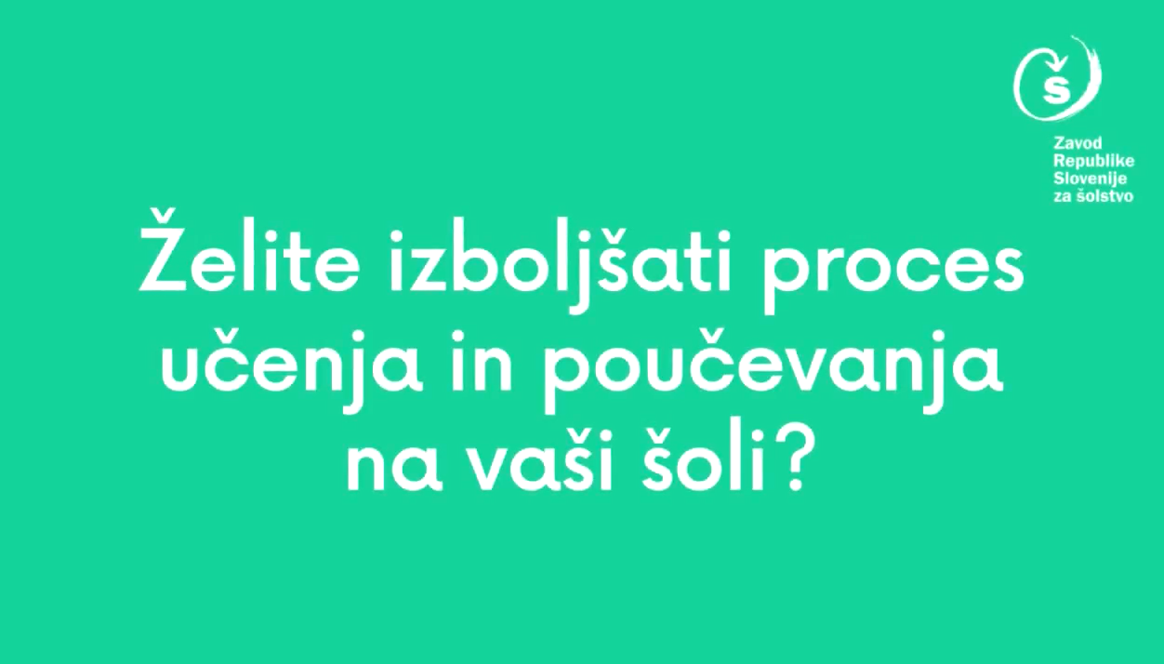
POTEK DELAVNICE
Oglejte si video Želite izboljšati proces učenja in poučevanja na vaši šoli?

Slide 4
POTEK DELAVNICE
Glede na izbrano skupno področje v delavnici 3.1 oblikujte skupine.
Preglejte zapise v obrazcu Analiza stanja (delavnica 3.3) in s pomočjo sheme Raziskujem in izboljšujem skupaj načrtujte dejavnosti in dokaze za spremljanje napredka izbranega področja.

Slide 5
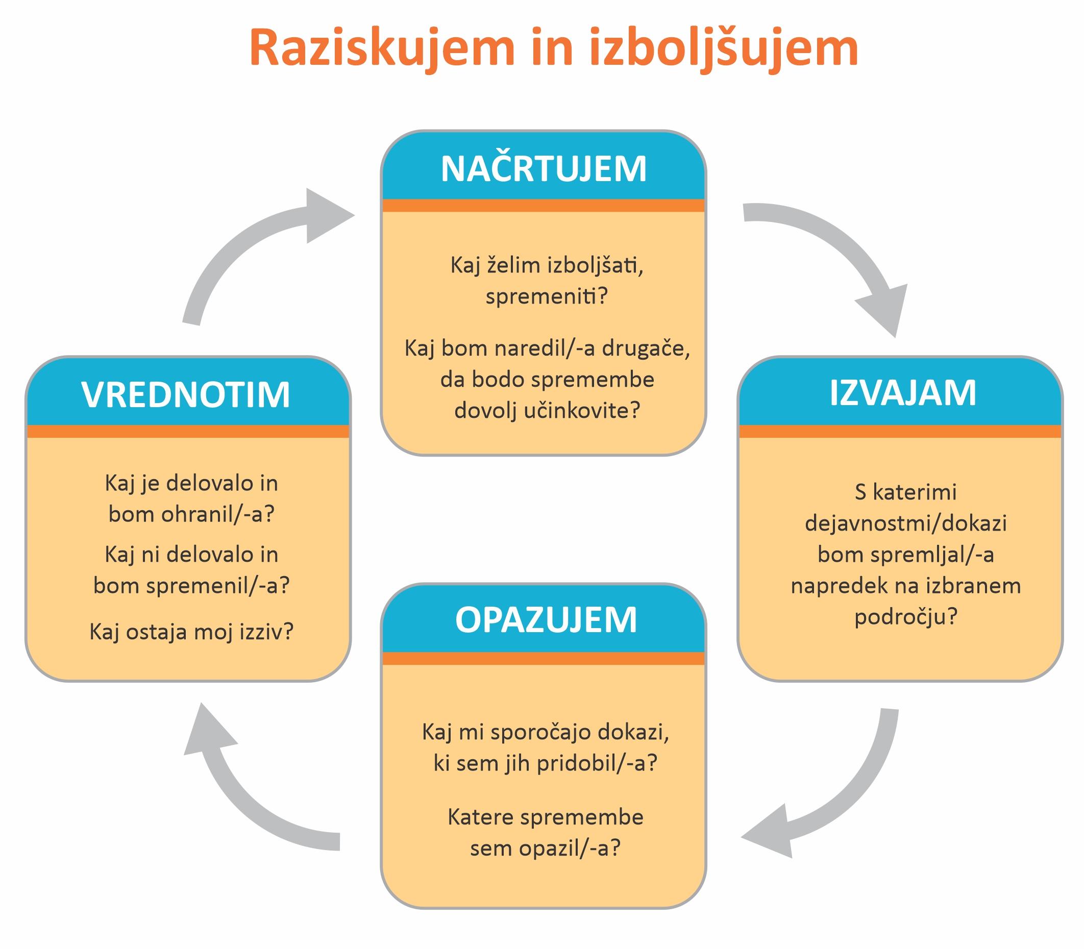

Slide 6
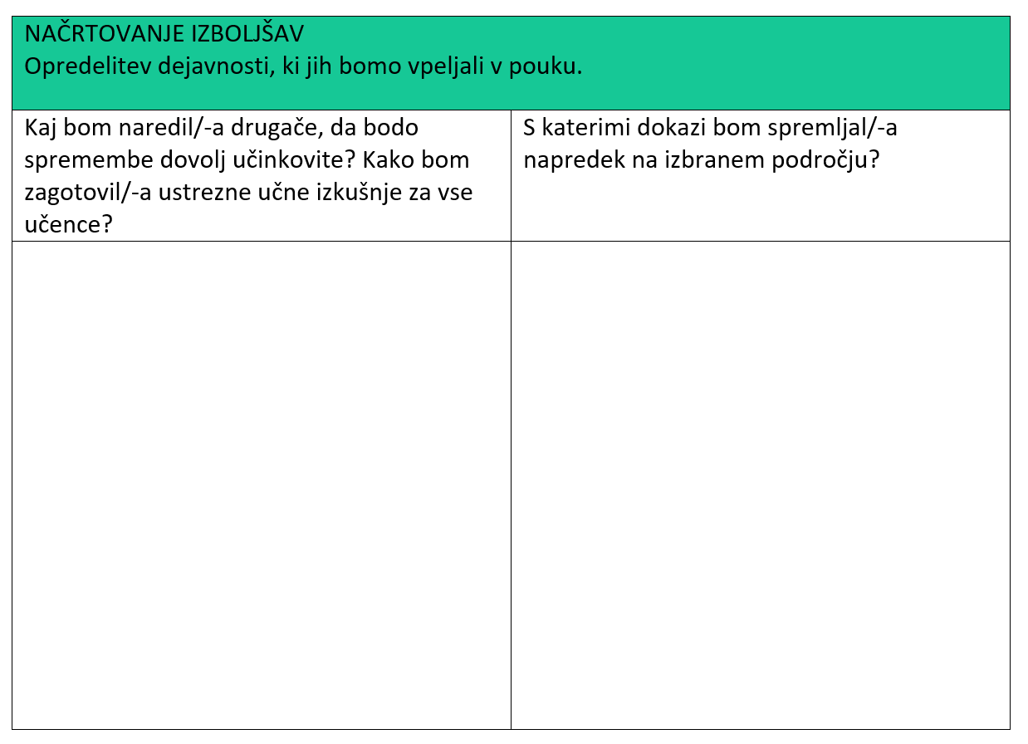
POTEK DELAVNICE
Dejavnosti in dokaze za spremljanje napredka izbranega področja zapišite v obrazec Načrtovanje izboljšav.

Slide 7
POTEK DELAVNICE
V naslednjih treh mesecih izvajajte dogovorjene dejavnosti pri svojem pouku, zbirajte dokaze, spremljajte in vrednotite doseganje zastavljenih ciljev. S kolegi iz vaše skupine se vsaj enkrat mesečno srečajte in si izmenjajte ugotovitve. Pri tem vam je lahko v podporo tudi spremljanje pouka drug drugega.
V delavnici 4.2 boste izmenjali spoznanja, do katerih je prišel vsak izmed vas po izvajanju dogovorjenih dejavnosti.

